Slide 1
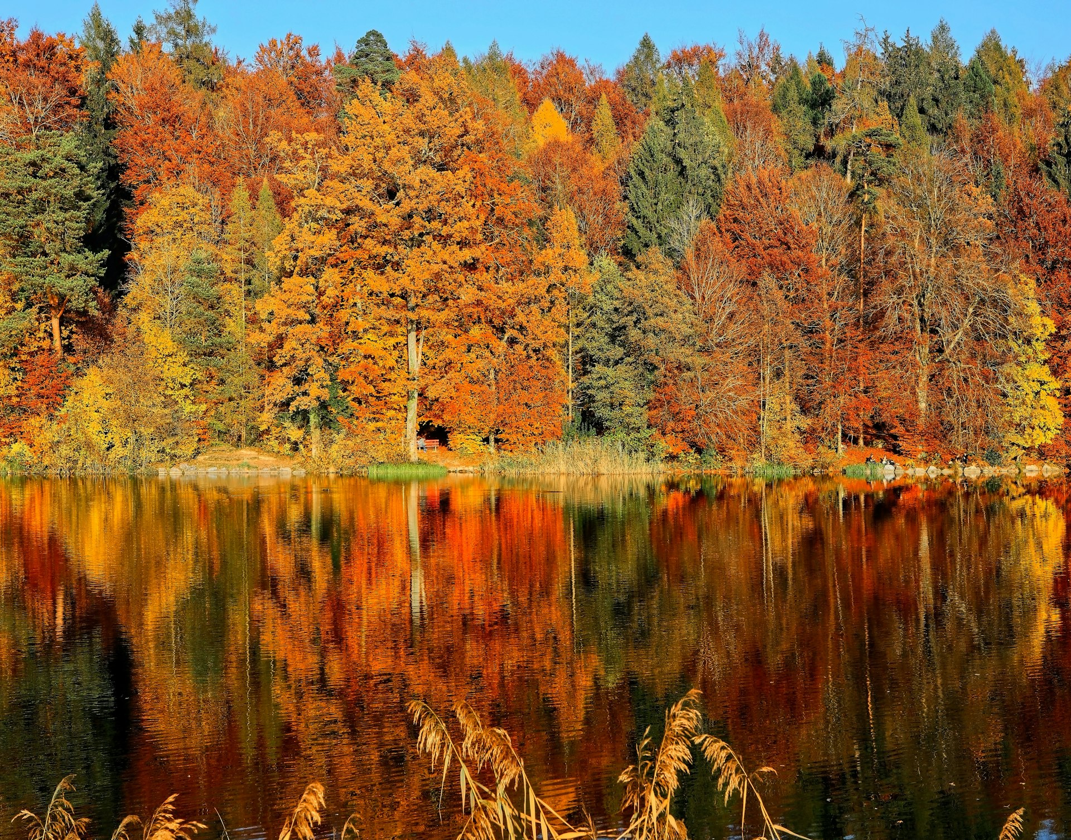





25 СЕНТЯБРЯ
С Днём воспитателя!
Дорогие воспитатели нашей школы! Пусть эта осень дарит вам тепло, а работа — радость, вдохновение и благодарные улыбки детей.
Notes:
Открытка ко Дню воспитателя (27 сентября). Слайд-заставка перед началом конкурса.

Slide 2

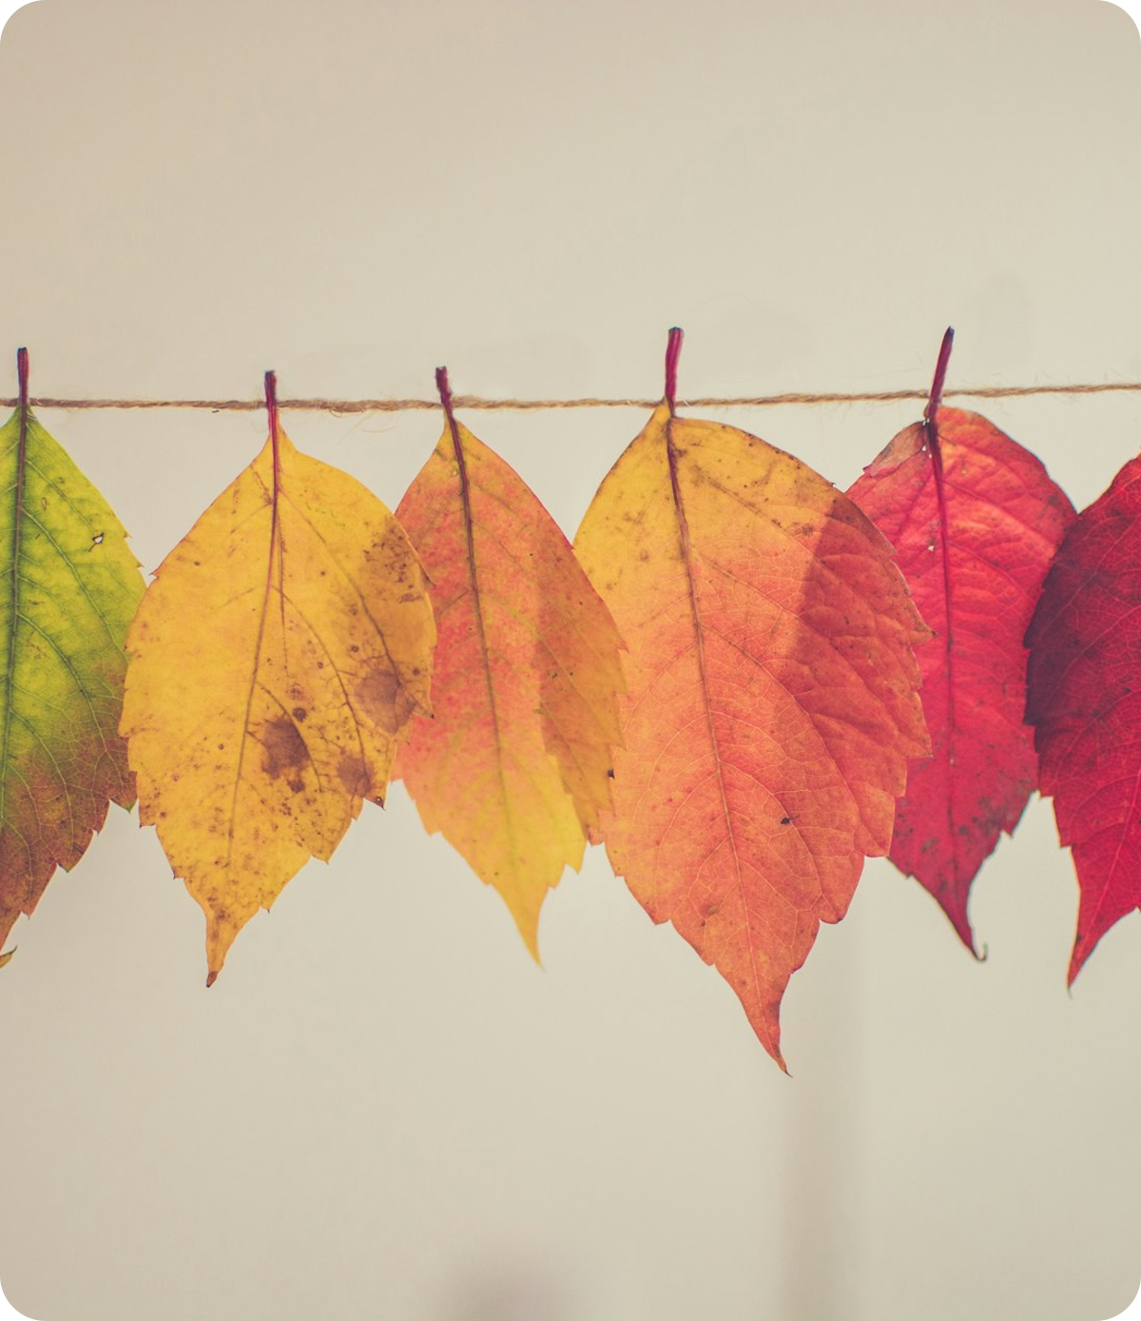
КОНКУРС ДЛЯ ВОСПИТАТЕЛЕЙ ШКОЛЫ
Осенний марафон воспитателей
Дорогие коллеги! Сегодня никто никого не проверяет: мы вспоминаем, поём и радуемся друг другу. Вас ждут четыре раунда и финал.
1
Узнай коллегу по фото
2
Блиц-опрос
3
Закончи пословицу
4
Продолжи песню
★
Финал и награждение
За каждый верный ответ команда получает 1 очко. Побеждает команда, набравшая к финалу больше всех очков!
Notes:
Ведущий приветствует воспитателей, объясняет правила: команды, четыре раунда, за верный ответ — 1 очко. В финале считаем очки.

Slide 3
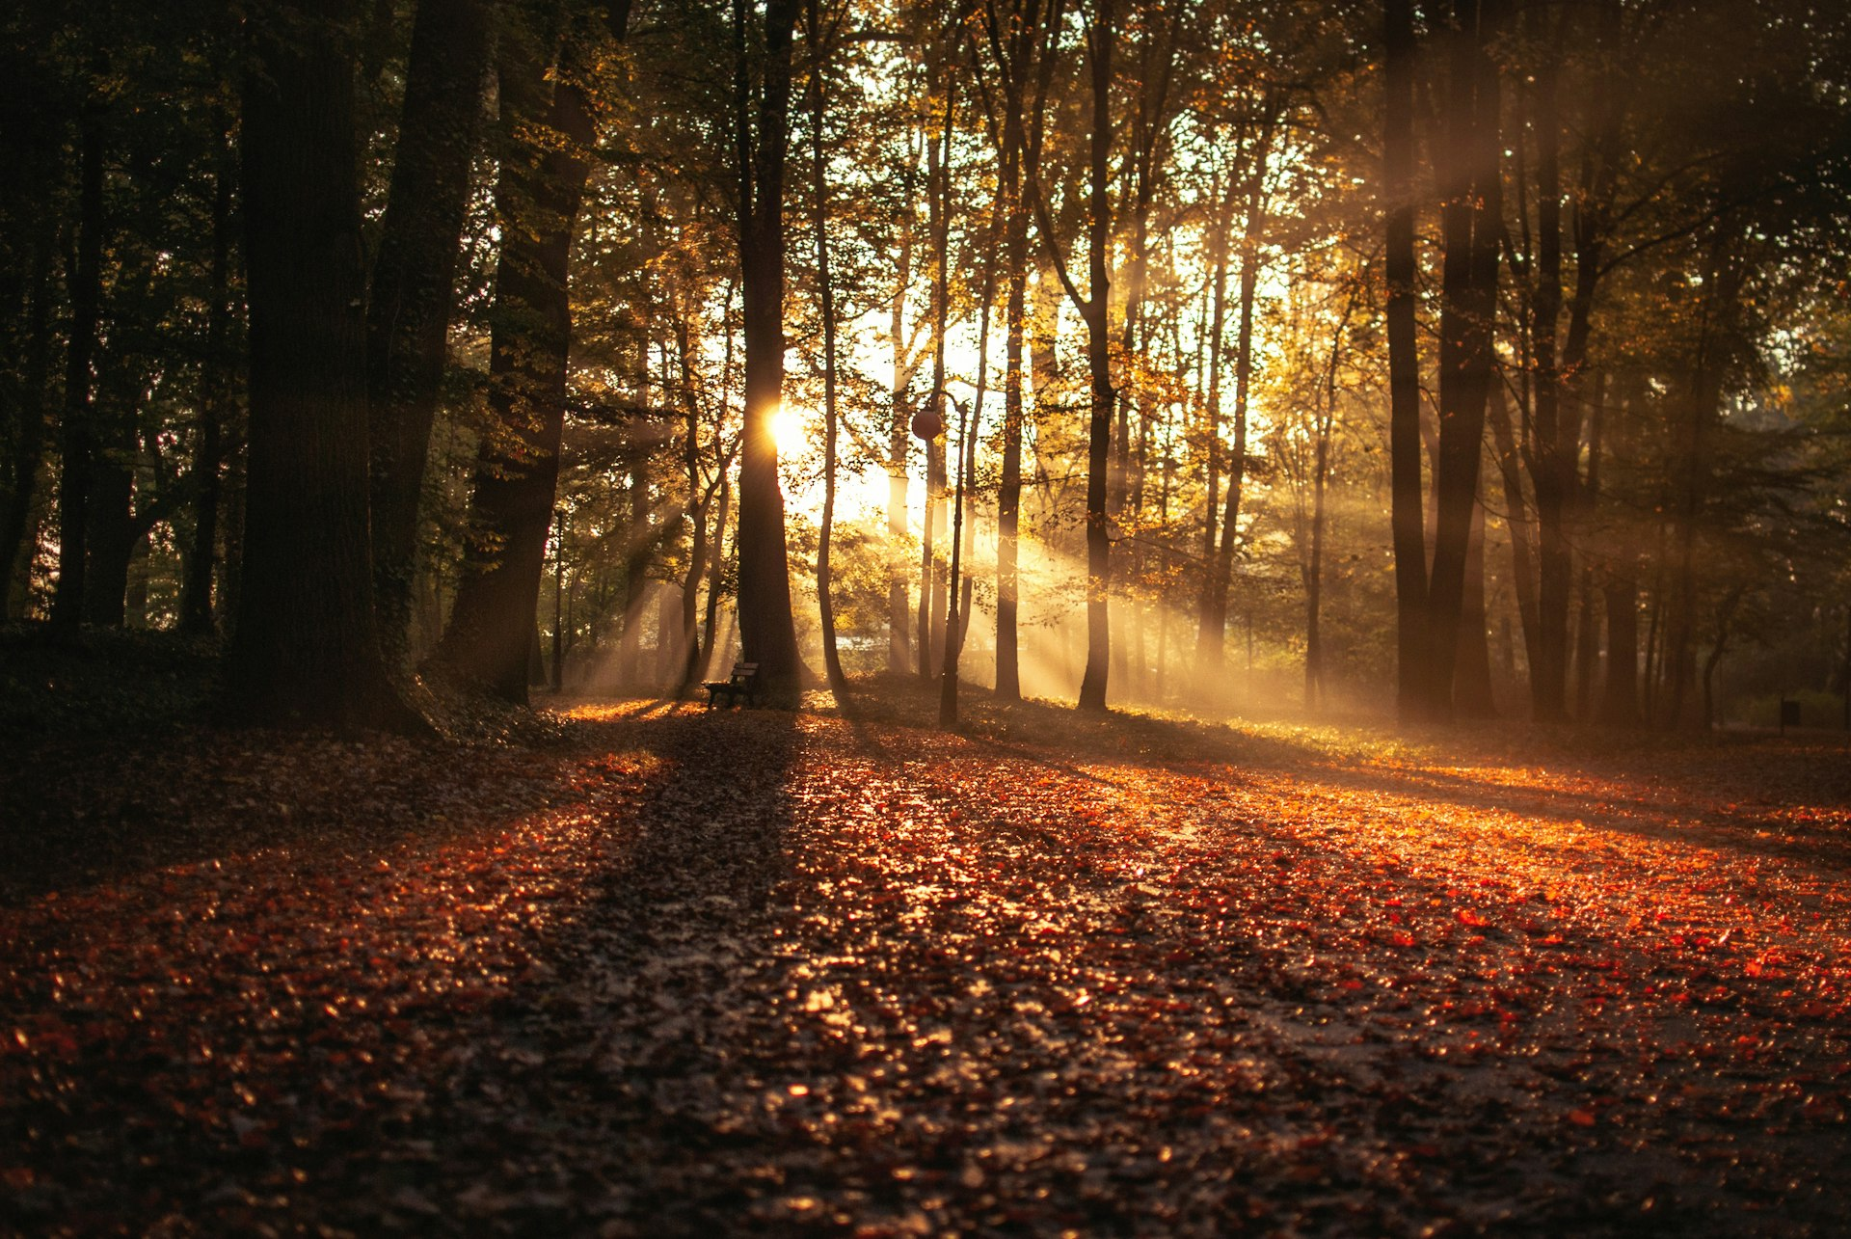

РАУНД 1
1
Узнай коллегу по фото
На экране — детская фотография коллеги. Кто это? Обсуждайте в командах: на ответ — 45 секунд, затем экран покажет, кто это.
Notes:
Раунд 1. Показываем 8 фото. На каждом слайде с фото идёт отсчёт 45 секунд, затем слайд сам переходит к ответу (можно и раньше — щелчком).

Slide 4
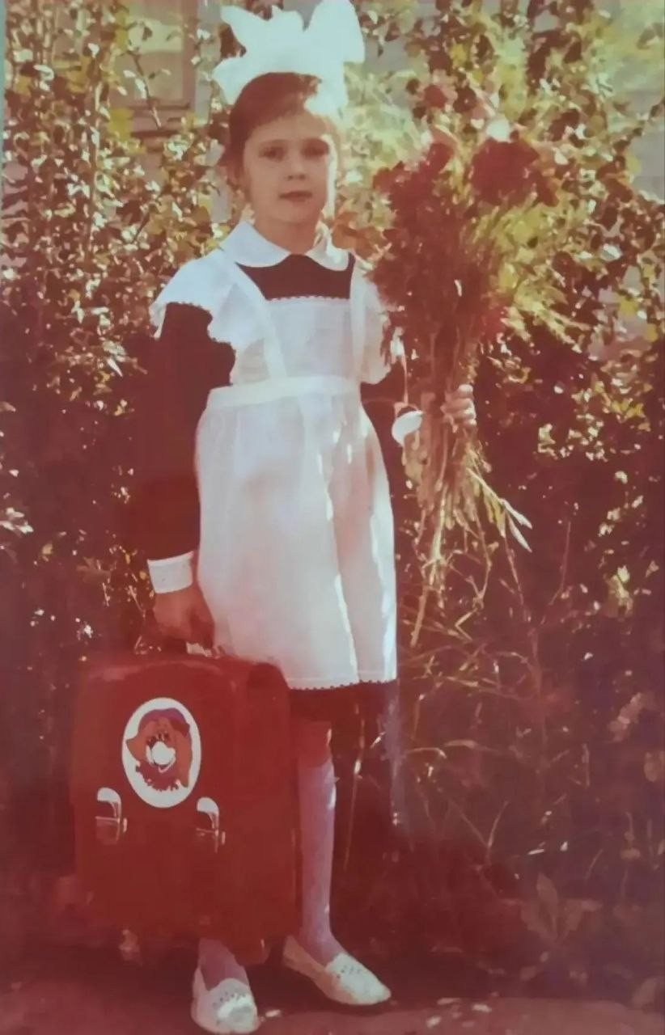
РАУНД 1 · УЗНАЙ КОЛЛЕГУ ПО ФОТО
45
44
43
42
41
40
39
38
37
36
35
34
33
32
31
30
29
28
27
26
25
24
23
22
21
20
19
18
17
16
15
14
13
12
11
10
9
8
7
6
5
4
3
2
1
секунд на ответ
Фото № 1
Кто это?
Узнали? Назовите имя коллеги!
Notes:
Фото № 1 — Людмила Виолетта. В показе идёт отсчёт 45 секунд, после чего слайд сам переходит к ответу.

Slide 5

РАУНД 1 · ОТВЕТ
Фото № 1
Это —
Людмила Виолетта
воспитатель нашей школы
Notes:
Ответ к фото № 1: Людмила Виолетта. Подпись «воспитатель нашей школы» можно заменить на класс или группу.

Slide 6
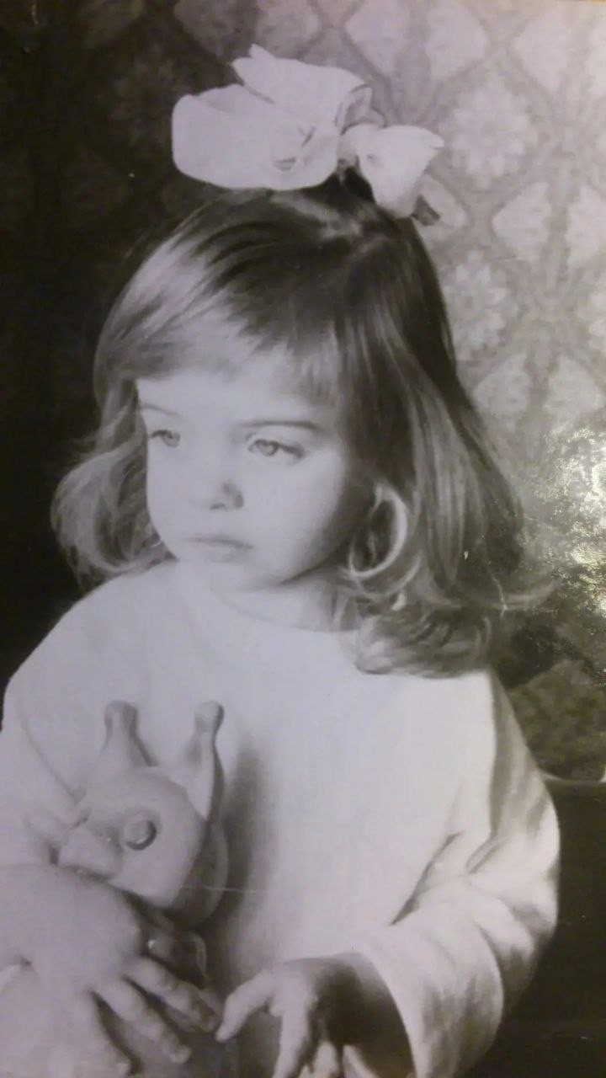
РАУНД 1 · УЗНАЙ КОЛЛЕГУ ПО ФОТО
45
44
43
42
41
40
39
38
37
36
35
34
33
32
31
30
29
28
27
26
25
24
23
22
21
20
19
18
17
16
15
14
13
12
11
10
9
8
7
6
5
4
3
2
1
секунд на ответ
Фото № 2
Кто это?
Узнали? Назовите имя коллеги!
Notes:
Фото № 2 — Леонова Ирина Александровна. В показе идёт отсчёт 45 секунд, после чего слайд сам переходит к ответу.

Slide 7
РАУНД 1 · ОТВЕТ
Фото № 2
Это —
Леонова Ирина Александровна
воспитатель нашей школы
Notes:
Ответ к фото № 2: Леонова Ирина Александровна. Подпись «воспитатель нашей школы» можно заменить на класс или группу.

Slide 8
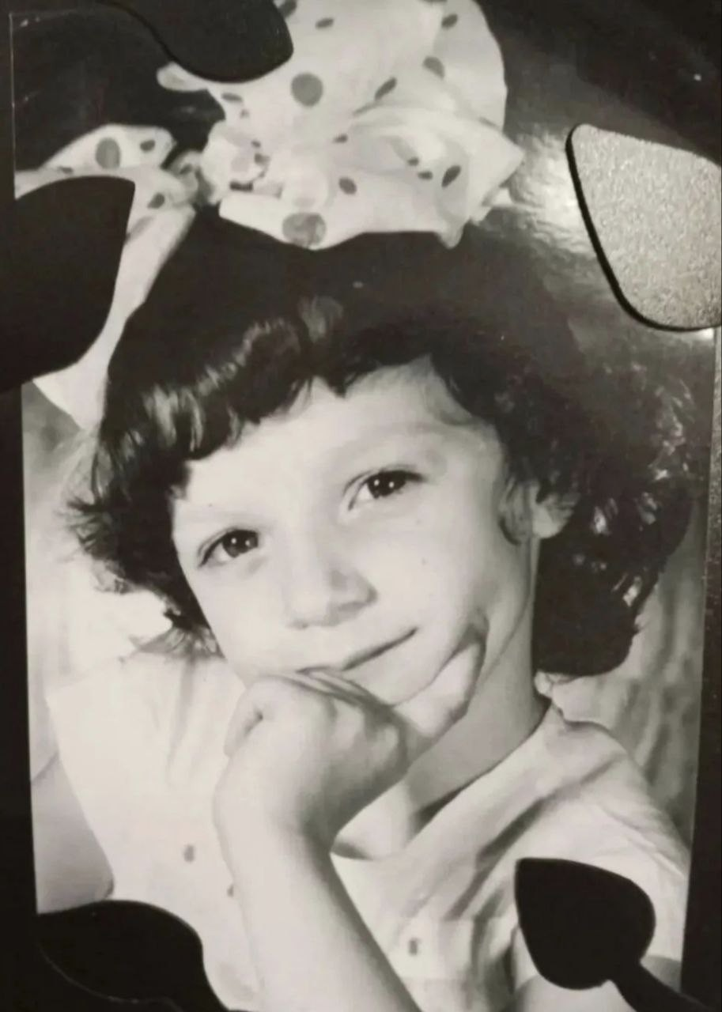
РАУНД 1 · УЗНАЙ КОЛЛЕГУ ПО ФОТО
45
44
43
42
41
40
39
38
37
36
35
34
33
32
31
30
29
28
27
26
25
24
23
22
21
20
19
18
17
16
15
14
13
12
11
10
9
8
7
6
5
4
3
2
1
секунд на ответ
Фото № 3
Кто это?
Узнали? Назовите имя коллеги!
Notes:
Фото № 3 — Литвиненко Алёна Александровна. В показе идёт отсчёт 45 секунд, после чего слайд сам переходит к ответу.

Slide 9
РАУНД 1 · ОТВЕТ
Фото № 3
Это —
Литвиненко Алёна Александровна
воспитатель нашей школы
Notes:
Ответ к фото № 3: Литвиненко Алёна Александровна. Подпись «воспитатель нашей школы» можно заменить на класс или группу.

Slide 10
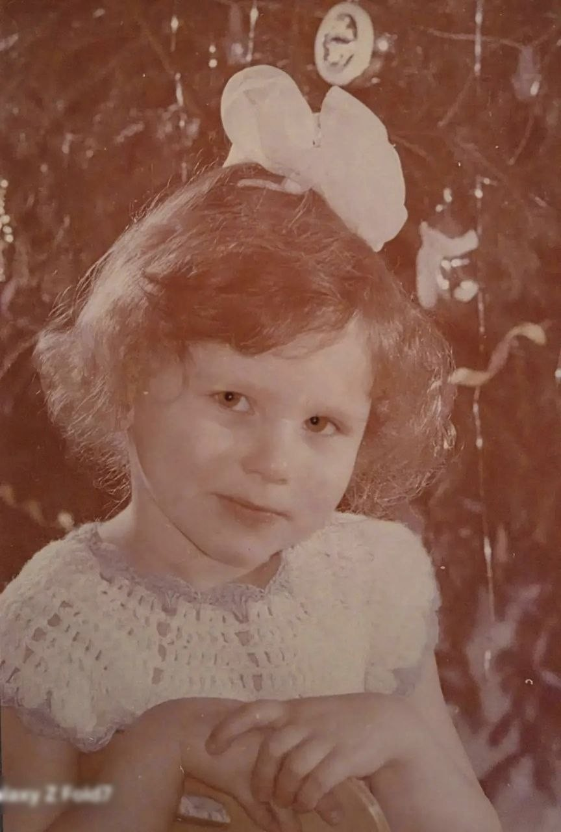
РАУНД 1 · УЗНАЙ КОЛЛЕГУ ПО ФОТО
45
44
43
42
41
40
39
38
37
36
35
34
33
32
31
30
29
28
27
26
25
24
23
22
21
20
19
18
17
16
15
14
13
12
11
10
9
8
7
6
5
4
3
2
1
секунд на ответ
Фото № 4
Кто это?
Узнали? Назовите имя коллеги!
Notes:
Фото № 4 — Леонова Ирина Александровна. В показе идёт отсчёт 45 секунд, после чего слайд сам переходит к ответу.

Slide 11
РАУНД 1 · ОТВЕТ
Фото № 4
Это —
Леонова Ирина Александровна
воспитатель нашей школы
Notes:
Ответ к фото № 4: Леонова Ирина Александровна. Подпись «воспитатель нашей школы» можно заменить на класс или группу.

Slide 12
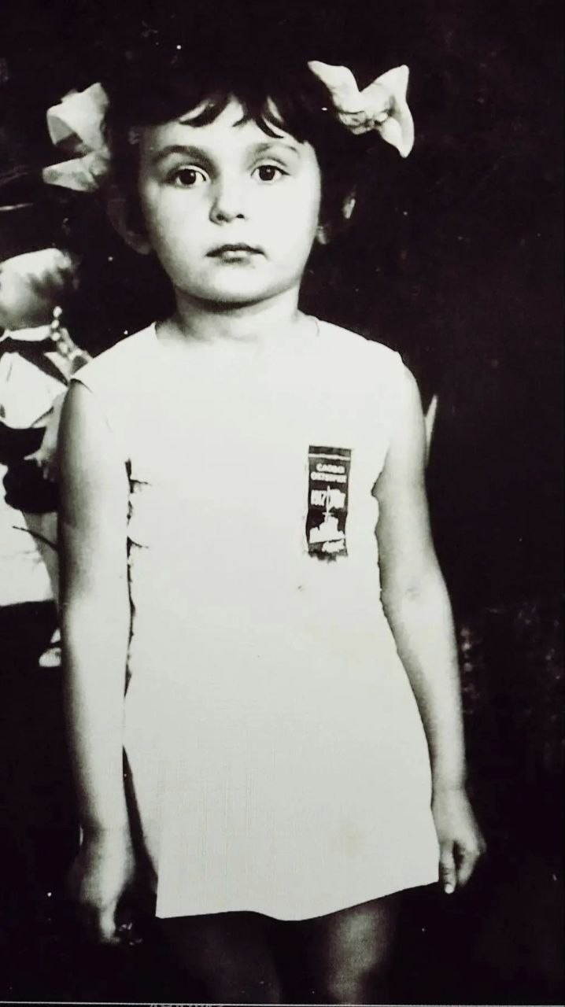
РАУНД 1 · УЗНАЙ КОЛЛЕГУ ПО ФОТО
45
44
43
42
41
40
39
38
37
36
35
34
33
32
31
30
29
28
27
26
25
24
23
22
21
20
19
18
17
16
15
14
13
12
11
10
9
8
7
6
5
4
3
2
1
секунд на ответ
Фото № 5
Кто это?
Узнали? Назовите имя коллеги!
Notes:
Фото № 5 — Исупова Наталия Ростиславовна. В показе идёт отсчёт 45 секунд, после чего слайд сам переходит к ответу.

Slide 13
РАУНД 1 · ОТВЕТ
Фото № 5
Это —
Исупова Наталия Ростиславовна
воспитатель нашей школы
Notes:
Ответ к фото № 5: Исупова Наталия Ростиславовна. Подпись «воспитатель нашей школы» можно заменить на класс или группу.

Slide 14
РАУНД 1 · УЗНАЙ КОЛЛЕГУ ПО ФОТО
45
44
43
42
41
40
39
38
37
36
35
34
33
32
31
30
29
28
27
26
25
24
23
22
21
20
19
18
17
16
15
14
13
12
11
10
9
8
7
6
5
4
3
2
1
секунд на ответ
Фото № 6
Кто это?
Узнали? Назовите имя коллеги!
Notes:
Фото № 6 — свободный слот. В режиме редактирования щёлкните по значку в рамке и вставьте фотографию коллеги. Если слот не нужен, удалите этот слайд и следующий (ответ).

Slide 15
РАУНД 1 · ОТВЕТ
Фото № 6
Это —
Фамилия Имя Отчество
воспитатель · класс или группа
Notes:
Ответ к фото № 6 — свободный слот. Замените «Фамилия Имя Отчество» и подпись, при желании вставьте в рамку ту же фотографию.

Slide 16
РАУНД 1 · УЗНАЙ КОЛЛЕГУ ПО ФОТО
45
44
43
42
41
40
39
38
37
36
35
34
33
32
31
30
29
28
27
26
25
24
23
22
21
20
19
18
17
16
15
14
13
12
11
10
9
8
7
6
5
4
3
2
1
секунд на ответ
Фото № 7
Кто это?
Узнали? Назовите имя коллеги!
Notes:
Фото № 7 — свободный слот. В режиме редактирования щёлкните по значку в рамке и вставьте фотографию коллеги. Если слот не нужен, удалите этот слайд и следующий (ответ).

Slide 17
РАУНД 1 · ОТВЕТ
Фото № 7
Это —
Фамилия Имя Отчество
воспитатель · класс или группа
Notes:
Ответ к фото № 7 — свободный слот. Замените «Фамилия Имя Отчество» и подпись, при желании вставьте в рамку ту же фотографию.

Slide 18
РАУНД 1 · УЗНАЙ КОЛЛЕГУ ПО ФОТО
45
44
43
42
41
40
39
38
37
36
35
34
33
32
31
30
29
28
27
26
25
24
23
22
21
20
19
18
17
16
15
14
13
12
11
10
9
8
7
6
5
4
3
2
1
секунд на ответ
Фото № 8
Кто это?
Узнали? Назовите имя коллеги!
Notes:
Фото № 8 — свободный слот. В режиме редактирования щёлкните по значку в рамке и вставьте фотографию коллеги. Если слот не нужен, удалите этот слайд и следующий (ответ).

Slide 19
РАУНД 1 · ОТВЕТ
Фото № 8
Это —
Фамилия Имя Отчество
воспитатель · класс или группа
Notes:
Ответ к фото № 8 — свободный слот. Замените «Фамилия Имя Отчество» и подпись, при желании вставьте в рамку ту же фотографию.

Slide 20
РАУНД 2
2
Блиц-опрос
Быстрые вопросы — быстрые ответы. Отвечает команда, первой поднявшая руку. Правильный ответ появляется на экране по щелчку.
Notes:
Раунд 2. Десять вопросов на двух слайдах. Каждый щелчок (или стрелка) открывает ответ на очередной вопрос. Ответы также в заметках.

Slide 21
РАУНД 2 · ВОПРОСЫ 1–5
Блиц-опрос
1
Какого числа отмечают День учителя?
+1
5 октября
2
Как расшифровывается ГПД?
+1
Группа продлённого дня
3
Сколько минут длится обычный урок?
+1
45 минут
4
Как называется перерыв между уроками?
+1
Перемена
5
Какой праздник отмечают 1 сентября?
+1
День знаний
Notes:
Ответы (появляются по щелчку, за верный ответ — 1 очко): 1) 5 октября; 2) Группа продлённого дня; 3) 45 минут; 4) Перемена; 5) День знаний.

Slide 22
РАУНД 2 · ВОПРОСЫ 6–10
Блиц-опрос
6
Куда ученик записывает домашнее задание?
+1
В дневник
7
Сколько дней в учебной неделе при пятидневке?
+1
Пять
8
Как называется главный документ класса с отметками?
+1
Классный журнал
9
Какое время года открывает учебный год?
+1
Осень
10
Кто в школе «и швец, и жнец, и на дуде игрец»?
+1
Конечно, воспитатель!
Notes:
Ответы (появляются по щелчку, за верный ответ — 1 очко): 6) В дневник; 7) Пять; 8) Классный журнал; 9) Осень; 10) Конечно, воспитатель!.

Slide 23
РАУНД 3
3
Закончи пословицу
Ведущий читает начало народной мудрости — команда договаривает конец. Пословицы про ученье, труд и детей. Ответ появится по щелчку.
Notes:
Раунд 3. Четырнадцать пословиц на двух слайдах. Каждый щелчок открывает окончание очередной пословицы.

Slide 24
РАУНД 3 · ПОСЛОВИЦЫ 1–7
Закончи пословицу
1
Ученье — свет, …
+1
а неученье — тьма.
2
Без труда …
+1
не вытащишь и рыбку из пруда.
3
Повторенье — …
+1
мать ученья.
4
Терпенье и труд …
+1
всё перетрут.
5
Век живи — …
+1
век учись.
6
Грамоте учиться — …
+1
всегда пригодится.
7
Что посеешь, …
+1
то и пожнёшь.
Notes:
Ответы (по щелчку): 1) Ученье — свет, а неученье — тьма. 2) Без труда не вытащишь и рыбку из пруда. 3) Повторенье — мать ученья. 4) Терпенье и труд всё перетрут. 5) Век живи — век учись. 6) Грамоте учиться — всегда пригодится. 7) Что посеешь, то и пожнёшь.

Slide 25
РАУНД 3 · ПОСЛОВИЦЫ 8–14
Закончи пословицу
8
Не стыдно не знать, …
+1
стыдно не учиться.
9
Корень ученья горек, …
+1
да плод его сладок.
10
Кто много читает, …
+1
тот много знает.
11
Делу время, …
+1
потехе час.
12
Сделал дело — …
+1
гуляй смело.
13
Семь раз отмерь — …
+1
один раз отрежь.
14
Яблоко от яблони …
+1
недалеко падает.
Notes:
Ответы (по щелчку): 8) Не стыдно не знать, стыдно не учиться. 9) Корень ученья горек, да плод его сладок. 10) Кто много читает, тот много знает. 11) Делу время, потехе час. 12) Сделал дело — гуляй смело. 13) Семь раз отмерь — один раз отрежь. 14) Яблоко от яблони недалеко падает.

Slide 26
РАУНД 4
4
Продолжи песню
Ведущий читает строчку из знакомой песни — команда поёт продолжение. Хором, громко и обязательно с душой! Проверяем по щелчку.
Notes:
Раунд 4. Восемь песен — школьных и осенних, на двух слайдах. Каждый щелчок открывает продолжение очередной песни.

Slide 27

РАУНД 4 · ПЕСНИ 1–4
Продолжи песню
«Буквы разные писать тонким пёрышком в тетрадь…»
…учат в школе, учат в школе, учат в школе!»
+1
«От улыбки хмурый день светлей…»
…от улыбки в небе радуга проснётся»
+1
«Вместе весело шагать по просторам…»
…и, конечно, припевать лучше хором»
+1
«Пусть бегут неуклюже пешеходы по лужам…»
…а вода по асфальту рекой»
+1
Notes:
Продолжения (по щелчку): 1) …учат в школе, учат в школе, учат в школе!» 2) …от улыбки в небе радуга проснётся» 3) …и, конечно, припевать лучше хором» 4) …а вода по асфальту рекой»

Slide 28
РАУНД 4 · ПЕСНИ 5–8
Продолжи песню
«Антошка, Антошка…»
…пойдём копать картошку!»
+1
«Листья жёлтые над городом кружатся…»
…с тихим шорохом нам под ноги ложатся»
+1
«Что такое осень? Это небо…»
…плачущее небо под ногами»
+1
«Дважды два — четыре, дважды два — четыре…»
…это всем известно в целом мире»
+1
Notes:
Продолжения (по щелчку): 5) …пойдём копать картошку!» 6) …с тихим шорохом нам под ноги ложатся» 7) …плачущее небо под ногами» 8) …это всем известно в целом мире»

Slide 29
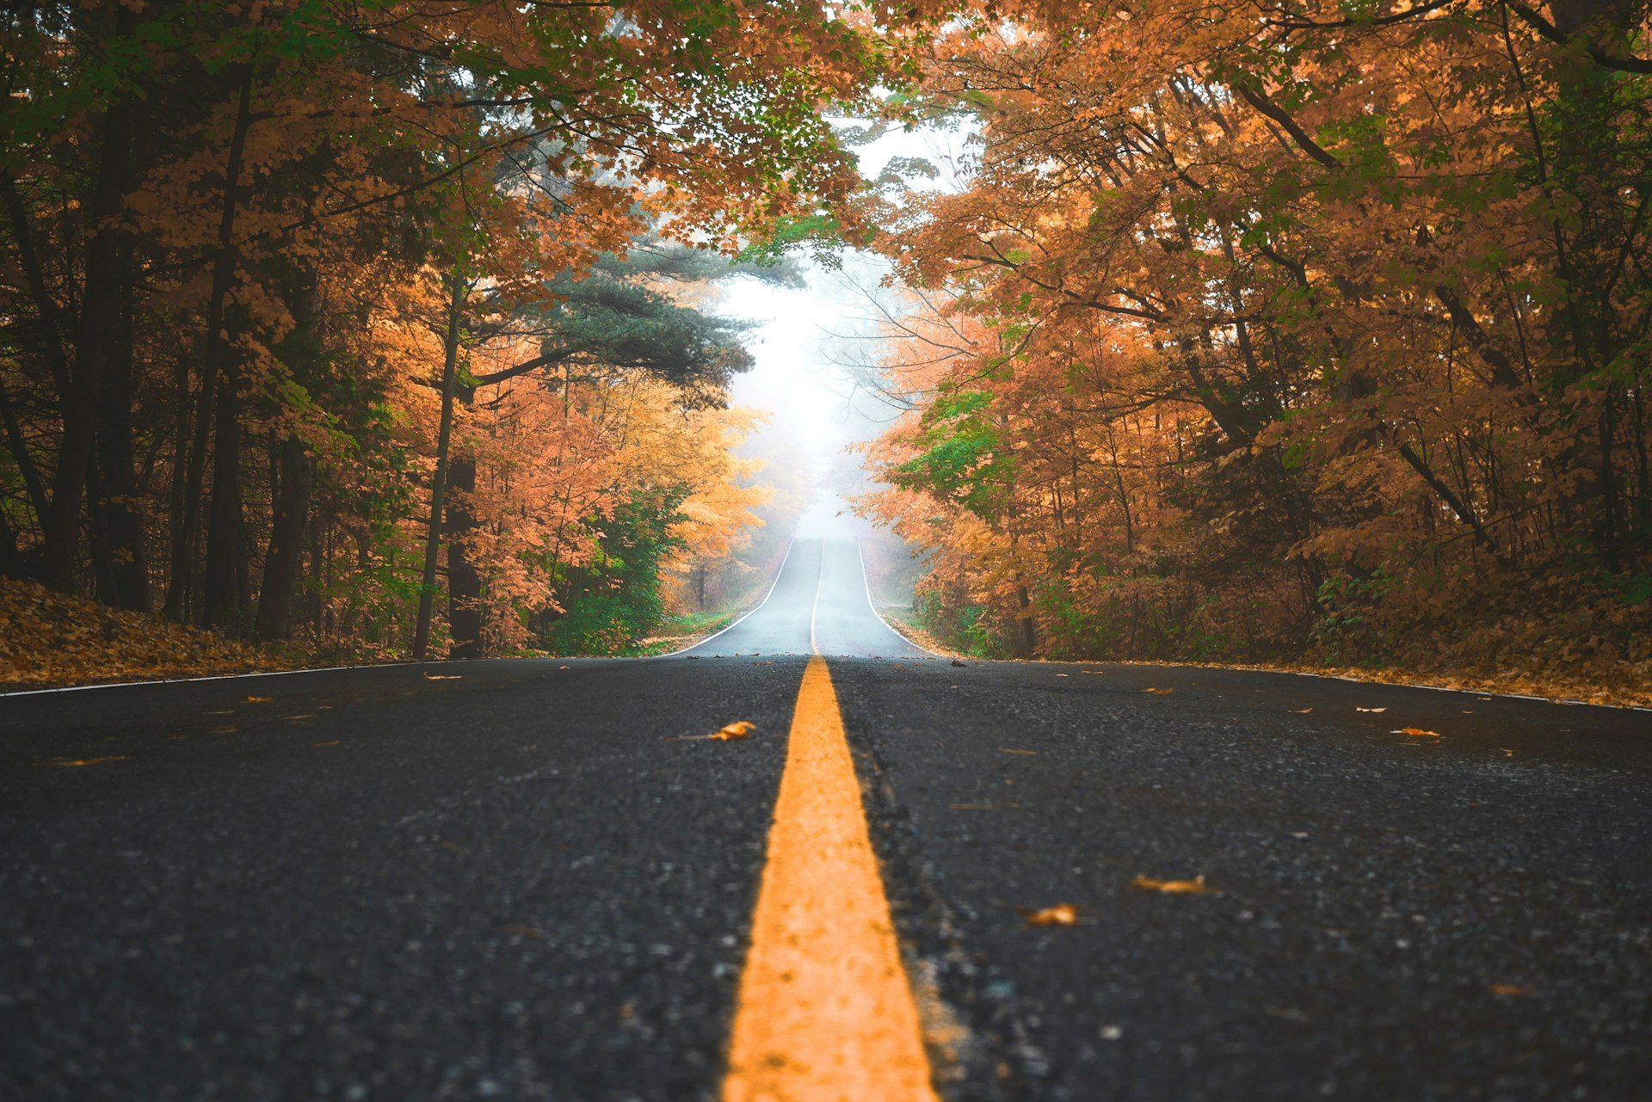
ФИНАЛ
Считаем очки и награждаем победителей!
С Днём воспитателя, дорогие коллеги!
Notes:
Финал: подсчёт очков, награждение команд, поздравление.

